Slide 1
《 数理方程》3
基础知识准备
三维热传导方程推导
热传导问题三类边界条件
Laplace方程与Laplace算子
微分方程(化简)分类方法

Slide 2
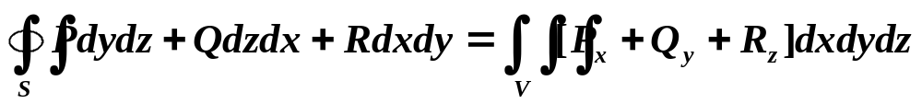
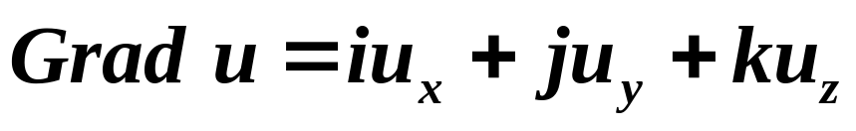
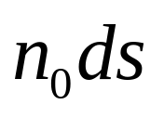
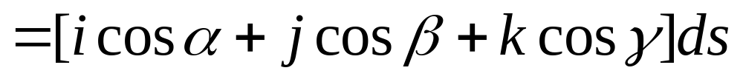
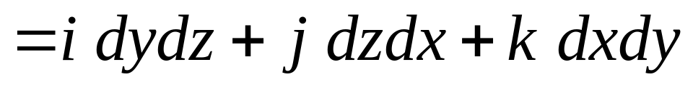
高斯公式
向量: A= iP(x,y,z) + jQ(x,y,z) + kR(x,y,z)
z
n₀
o
y
x
u(x,y,z)的梯度:
2/14

Slide 3
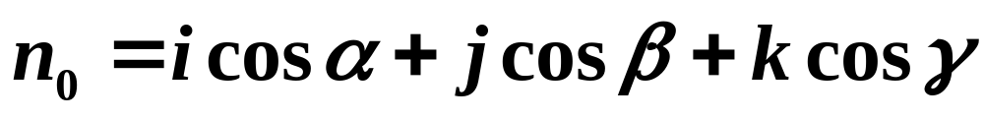
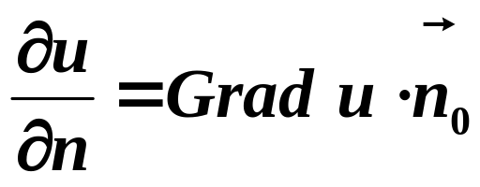
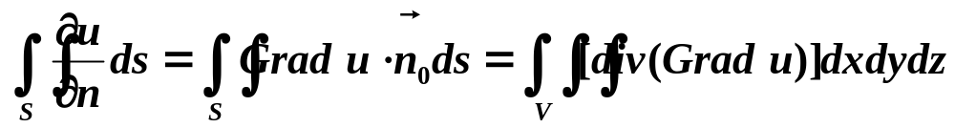
高斯公式的应用
函数 u(x, y, z)的梯度:
Grad u = i u_{x} + j u_{y} + k u_{z}
3/14

Slide 4
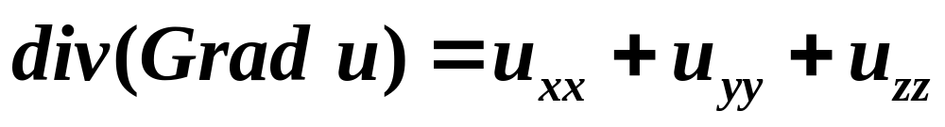
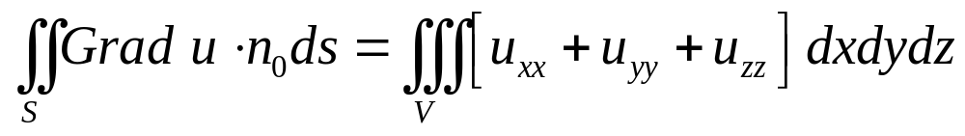
高斯公式的应用
散度:
3/14

Slide 5




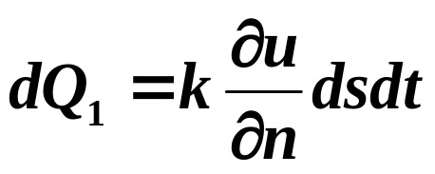
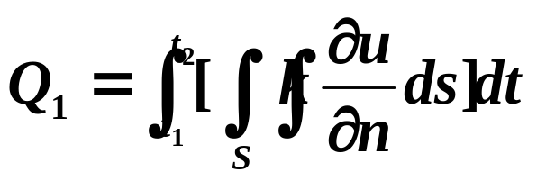
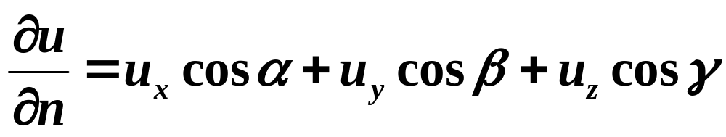
三维热传导方程推导
付里叶热传导定律:
在dt时段内,通过面积元dS流入体积元的热量 dQ 与沿面积元外法线方向的温度变化率 成正比, 也与 dS 和dt成正比
其中, k 是导热系数, u(x, y, z) 是导热体中的温度
通过曲面进入导热体的总热量:
其中:
4/14

Slide 6
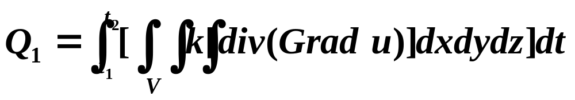
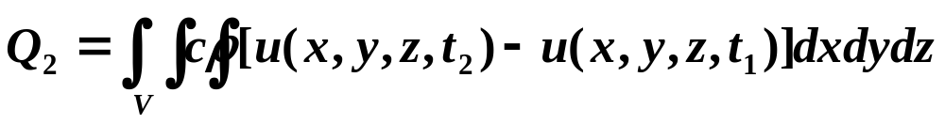
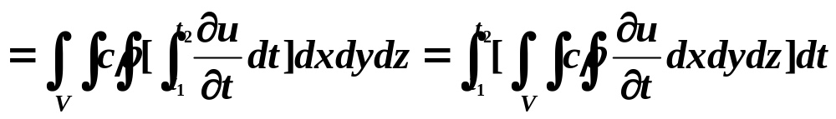
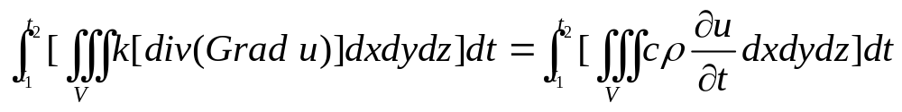
通过曲面进入导热体的总热量:
温度升高所需热量:
Q₁ = Q₂
5/14

Slide 7
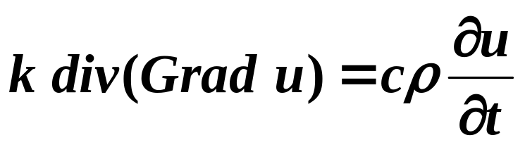
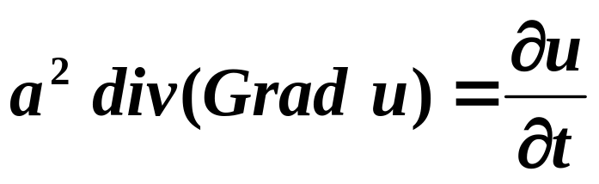
Q₁ = Q₂
➔
记 a² = k/(cρ) ➔
三维热传导方程: u_{t} = a²[u_{xx} + u_{yy} + u_{zz} ]
6/14

Slide 8
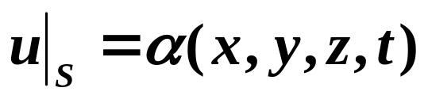
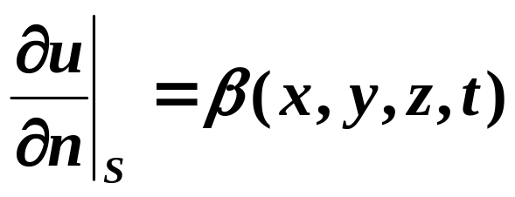
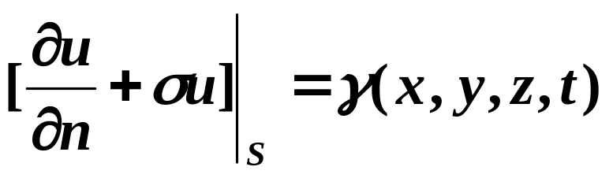
热传导问题三类边界条件
u_{t} = a²[u_{xx} + u_{yy} + u_{zz} ]
初始条件: u(x, y, z, 0)= ϕ (x, y, z)
I. 第一类边界条件:
(已知边界温度)
II. 第二类边界条件:
(边界上有热流进入)
III. 第三类边界条件:
(边界上有热交换)
7/14

Slide 9
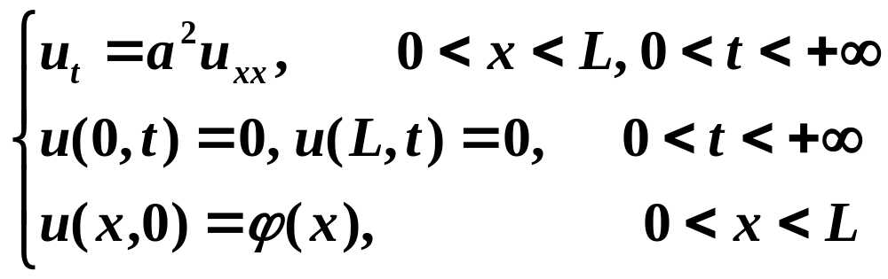
例如
一维热传导方程: u_{t} = a²u_{xx}
热传导方程的初边值问题(第一类边界条件)
6/14

Slide 10
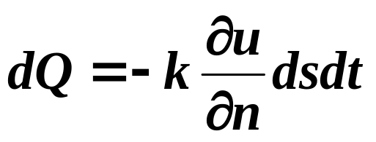
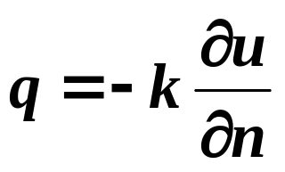

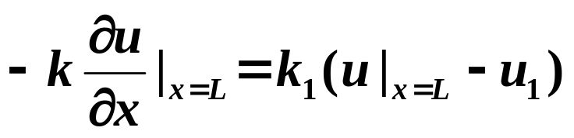
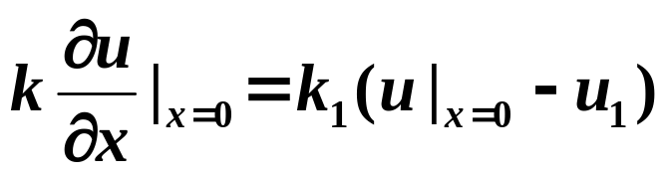
L长的细杆边界上有热流进、出
u(x, t )
O
L
➔
这里 为沿热流方向的方向导数
1. 在 x = L 处有热流 q 流出 u_{x} | _{x=L} = – q / k
2. 在 x = L 处有热流 q 流入 u_{x} | _{x=L} = q / k
3. 在 x = 0 处有热流 q 流出 u_{x} | _{x=L} = q / k
4. 在 x = 0 处有热流 q 流入 u_{x} | _{x=L} = – q / k
边界上有热交换
8/14

Slide 11
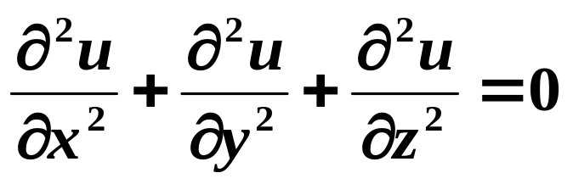
拉普拉斯方程与拉普拉斯算子
二维热传导方程: u_{t} = a²[u_{xx} + u_{yy}]
三维热传导方程: u_{t} = a²[u_{xx} + u_{yy} + u_{zz} ]
热传导问题中,如果物体内部没有热源,物体外围温度不随时间变化,则经过相当长时间以后,物体内部的温度将不再改变,趋于稳定状态。
u_{t} =0
➔
u_{xx} + u_{yy} + u_{zz} =0 (Laplace方程)
或
9/14

Slide 12
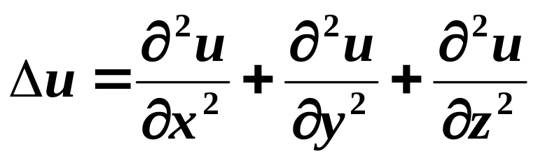
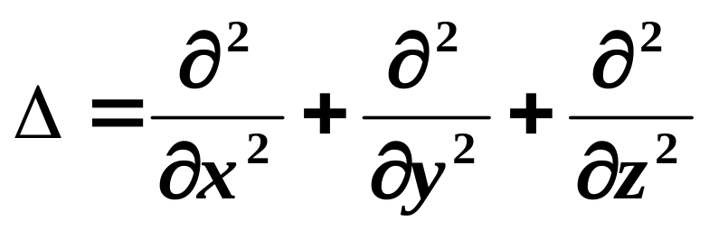
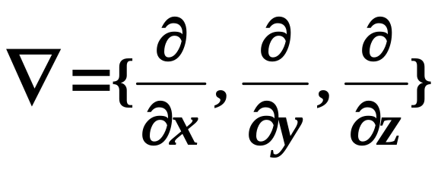
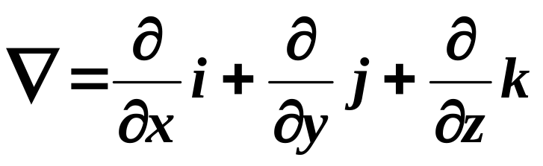
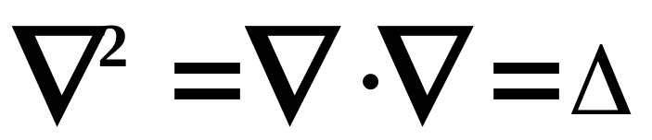
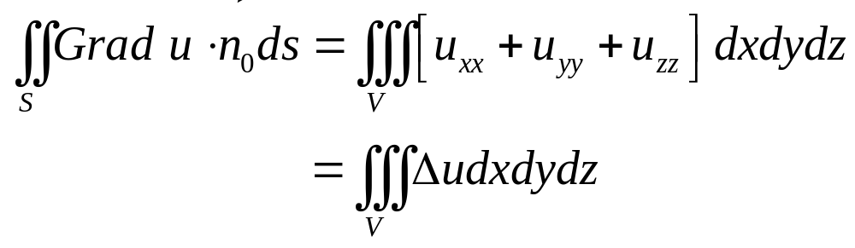
记
则有
(Laplace算子)
与Laplace算子相关的另一算子(梯度算子)
或
显然
公式
10/14

Slide 13
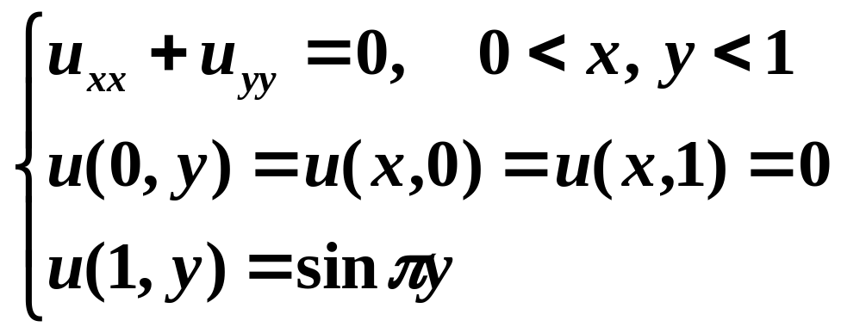
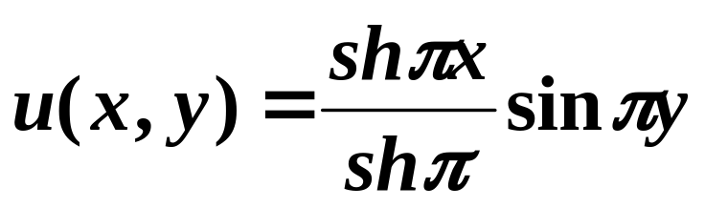
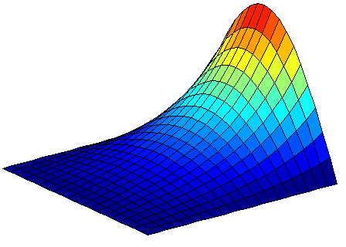
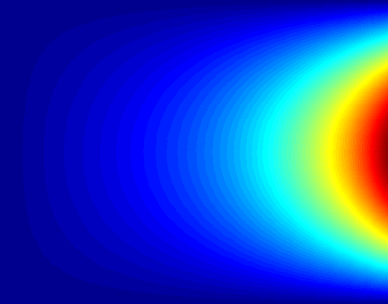
正方形区域上第一边值问题
y
1
x
准确解:
O
1
11/14

Slide 14
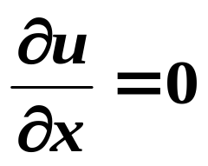
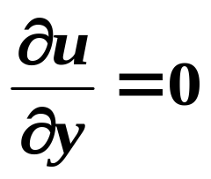
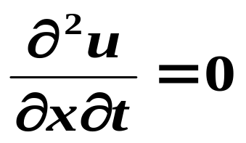
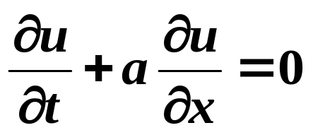
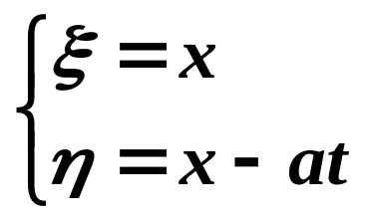
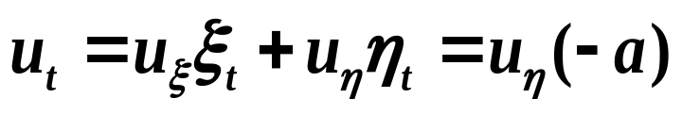
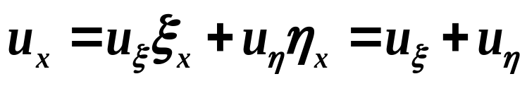
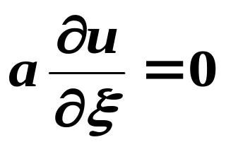

二阶线性偏微分方程(两个自变量)分类
方程通解举例(未知函数为二元函数)
1.
➔ u(x, y) = f(y)
2.
➔ u(x, y) = g(x)
3.
➔ u(x, t) = f(x) + g(t)
4.
➔ u(x, t) = f( x – at)
变换
➔
➔
12/14

Slide 15
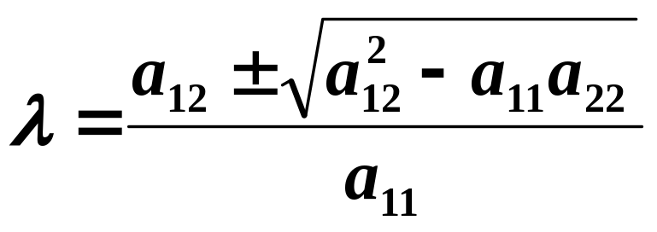
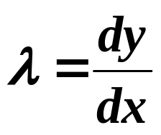
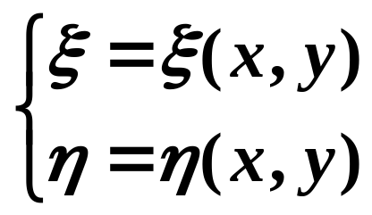
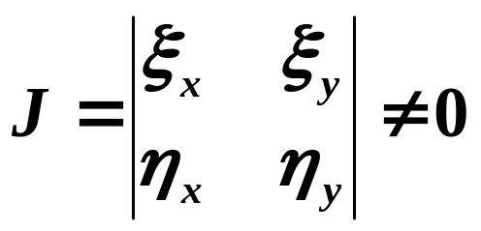

主部
通过自变量的非奇异变换来简化主部，进而分类。
特征方程 : a₁₁(dy)²- 2a₁₂ dx dy + a₂₂ (dx)² = 0
令
解得:
积分 ➔
Problem: 特征方程? 非奇异变换? 化简主部?
13/14

Slide 16
微分方程分类
a₁₁u_{xx}+ 2a₁₂u_{xy} + a₂₂u_{yy} + b₁u_{x}+b₂u_{y}+cu = f
称 a₁₂² – a₁₁a₂₂ 为判别式
1. 若 a₁₂² – a₁₁a₂₂> 0,称微分方程为双曲型的
2. 若 a₁₂² – a₁₁a₂₂= 0,称微分方程为抛物型的
3. 若 a₁₂² – a₁₁a₂₂< 0,称微分方程为椭圆型的
u_{tt} = a²u_{xx}
u_{t} = a²u_{xx}
u_{xx}+ u_{yy} = 0
双曲型
抛物型
椭圆型
14/14

Slide 17

z
n₀
o
y
x
x₄
x_{n}
x₃
x₁(x_{n+1})
x₂
应 用:

